Slide 1
EIN KONZEPT FÜR MODERNE UNTERRICHTSENTWICKLUNG
Lernen
in eigener
Verantwortung
Mehr Freiheit,
mehr Verantwortung
Stufe 3
Lernprofi
Stufe 2
Durchstarter
Das LieV®-Konzept verbindet offene Lernformen mit einem verlässlichen Rahmen.
Stufe 1
Neueinsteiger
Juliane Merkler · Andre Merkler
Erprobt an der Conerus-Schule Norden
Notes:
Begrüßung. LieV steht für Lernen in eigener Verantwortung – entwickelt und erprobt an der Conerus-Schule Norden, im Einsatz seit August 2025.

Slide 2
DAS KONZEPT
Worum es bei LieV geht
LieV steht für „Lernen in eigener Verantwortung“: eine wertschätzende Unterrichtsentwicklung mit digitaler Unterstützung und Lebensweltorientierung.
Schülerinnen und Schüler werden Schritt für Schritt dahin geführt, ihren Lernprozess selbstständig zu gestalten und zu reflektieren.
Jugendliche lernen besonders gut, wenn sie vielseitige, schlüssige Aufgaben bekommen, Entscheidungen mittragen dürfen und sich ernst genommen fühlen – mit klarem Rahmen und verlässlichen Beziehungen zu ihren Lehrkräften.
Unterrichtsentwicklung
Selbstständigkeit
Modern und wertschätzend, mit digitaler Unterstützung und Lebensweltorientierung.
Den eigenen Lernprozess Schritt für Schritt selbst gestalten und reflektieren.
Passende Aufgaben
Beteiligung
Vielseitig und schlüssig – weder über- noch unterfordernd.
Lernende tragen Entscheidungen mit und fühlen sich ernst genommen.
2
LieV® Lernen in eigener Verantwortung
Notes:
Die vier Kernaussagen: Was LieV ist und wovon es ausgeht.

Slide 3
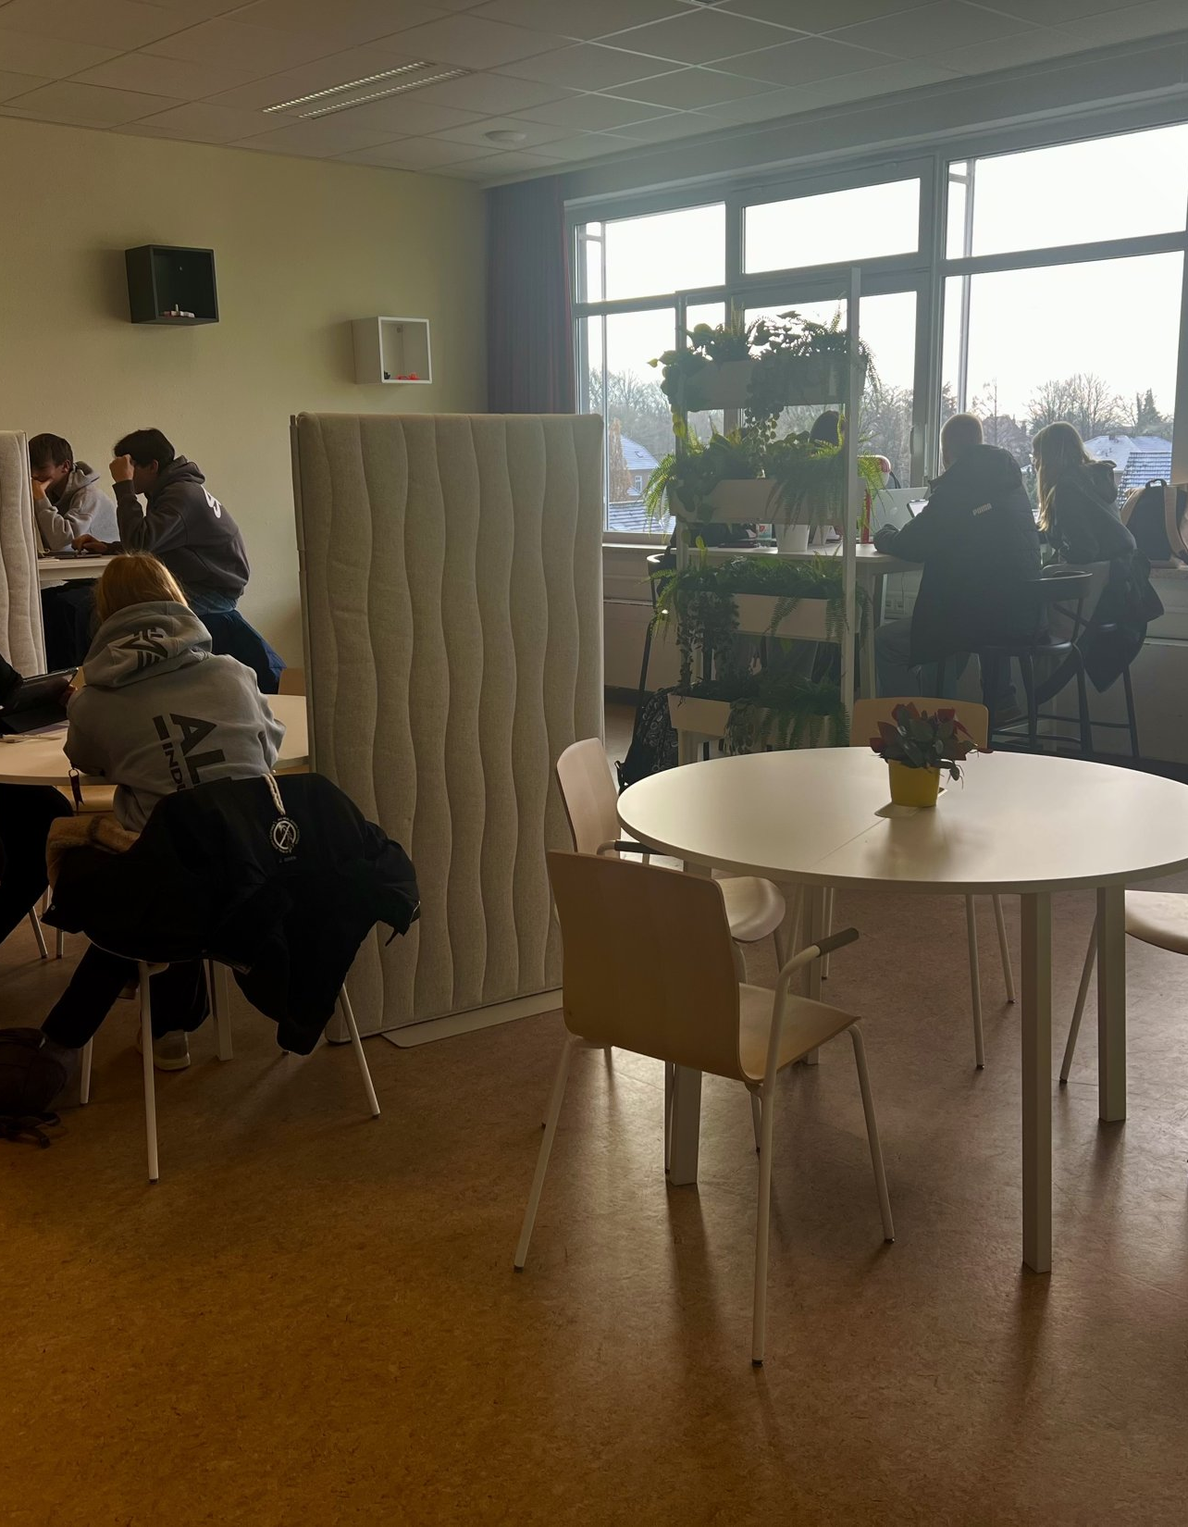
UNSERE HALTUNG
Freiheit und Struktur
gehören zusammen
„Lernen in eigener Verantwortung bedeutet nicht, Lernende allein zu lassen – sondern ihnen Werkzeuge, Strukturen und Begleitung zu geben, um den eigenen Weg zu finden.“
Klare Rahmen, transparente Aufgaben und verlässliche Beziehungen bilden die Basis. Lehrkräfte behalten ihre fachliche Freiheit und erhalten ein Gerüst für offene Lernformen.
3
Notes:
Der Kern von LieV: die Balance aus Freiheit und Struktur. Kein Programm von der Stange, sondern ein anpassbarer Rahmen.

Slide 4
DAS FUNDAMENT
Die vier Grundprinzipien
Selbstverantwortung
Struktur und Freiheit
Lernende übernehmen zunehmend Verantwortung: Wahl von Arbeitsort, Sozialform und Handlungsergebnis, Zeitplanung, Prioritäten, Medienkompetenz und kritisches Denken.
Schriftliche Lernaufträge, feste Zeitfenster und transparente Abgaberegeln. Eine digitale Lernumgebung bündelt Material, Aufgaben und Abgaben.
Die Lehrkraft als Beratende
Lebensweltorientierung
Von der Wissensvermittlung zur Lernbegleitung: regelmäßiges Feedback, Beratungs- und Fähigkeitsgespräche stärken die Selbstorganisation.
Module greifen auf, was Jugendliche beschäftigt: Finanzen, Haushalt, Versicherungen, Gesundheit, Achtsamkeit, digitale Medien und KI.
4
LieV® Lernen in eigener Verantwortung
Notes:
Die vier Prinzipien bilden den Orientierungsrahmen für alle Entscheidungen zu Aufgaben, Räumen und Beratung.

Slide 5
MEHR FREIHEIT, MEHR VERANTWORTUNG
Das Graduierungssystem
Mehr Freiheit,
mehr Verantwortung
Drei Stufen machen sichtbar, wie viel Freiheit ein Lernender aktuell verantwortlich nutzen kann – eng verknüpft mit Arbeitsverhalten und Selbstorganisation.
Stufe 3
Lernprofi
Neueinsteiger · kein Stern
arbeitet eng begleitet bei der Lehrkraft
Stufe 2
Durchstarter
Durchstarter · silberner Stern
hier starten alle nach zwei Wochen
Stufe 1
Lernprofi · goldener Stern
Neueinsteiger
arbeitet komplett selbstbestimmt
Der Grundsatz: Mehr Freiheit gibt es für mehr Verantwortung.
5
LieV® Lernen in eigener Verantwortung
Notes:
Die drei Stufen mit den Sternen am Namensmagneten. Alle starten nach zwei Wochen im Klassenverband als Durchstarter.

Slide 6
DAS VERFAHREN
Auf- und Abstieg: schneller, einfacher, transparenter
AUFSTIEG JEDERZEIT: ANTRAG · VIER UNTERSCHRIFTEN · ZWEI WOCHEN PROBEZEIT
Stufe 1
Stufe 2
Stufe 3
★
★
Neueinsteiger
Durchstarter
Lernprofi
ABSTIEG: DREI REFLEXIONSGESPRÄCHE IN VIER WOCHEN ODER EIN SCHWERER VERSTOSS
Über jeden Wechsel entscheidet die Klassenleitung. Mit einer Herabstufung verfallen die gesammelten Gespräche – die neue Stufe beginnt ohne Einträge.
6
LieV® Lernen in eigener Verantwortung
Notes:
Das neue Verfahren seit November 2026: Aufstieg jederzeit per Antrag mit vier Unterschriften und zwei Wochen Probezeit statt Abstimmung in der Halbjahreskonferenz.

Slide 7
DIE WERKZEUGE
Der Lernauftrag: das operative Herzstück
Der Lernauftrag beschreibt präzise, woran gearbeitet wird, in welchem Rahmen dies geschieht und wie ein gelungenes Ergebnis aussieht. So werden offene Lernphasen planbar und transparent.
Drei Niveaustufen in jedem Auftrag
1
Grundlagen
Inhalte erarbeiten und verständlich aufbereiten.
Thema & Ziel
Kompetenzen
Material & Quellen
Sozialform
2
Anwendung
In ein Handlungsprodukt übertragen und präsentieren – vor selbst gewähltem Publikum.
Zeitfenster & Abgabe
Niveaustufen
3
Bewertung & Transfer
Beurteilungskriterien
Fähigkeitsnachweise
Eigenständig einordnen, diskutieren und auf neue Fragen übertragen.
7
LieV® Lernen in eigener Verantwortung
Notes:
Beispiel von der Website: ein Informatikauftrag mit den Niveaus Erarbeiten, Präsentieren, Diskutieren – als Fachartikel, Doku, Lehrtext oder Podcast.

Slide 8
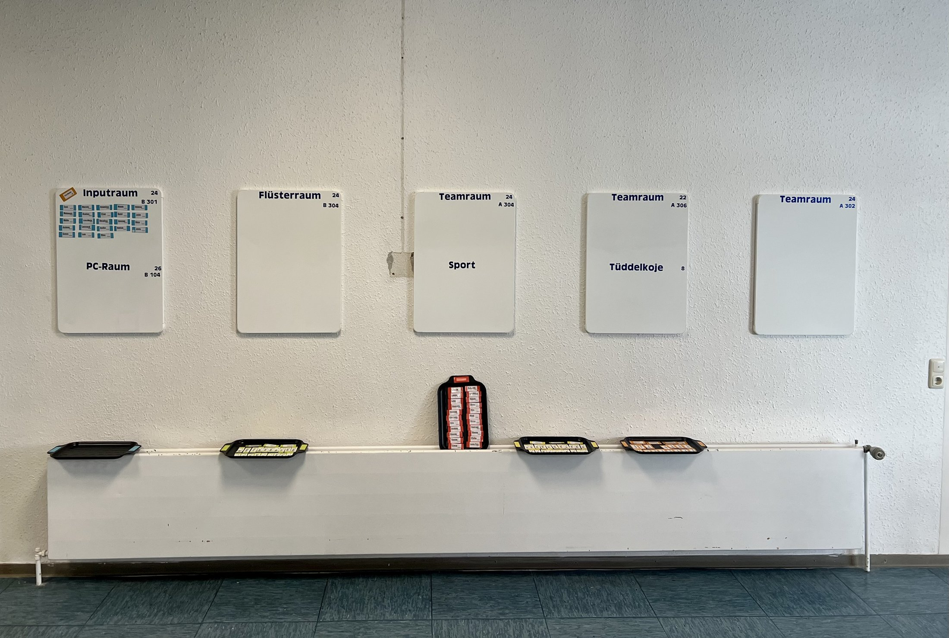
DIE WERKZEUGE
Lernräume: Vielfalt für unterschiedliche Bedürfnisse
Inputraum
Gemeinsame Starts, Inputphasen, kurze Besprechungen.
Teamräume
Partner- und Gruppenarbeit mit flexiblen Sitzordnungen.
Flüsterraum
Konzentrierte Einzelarbeit – hier wird nur geflüstert.
Digitale Arbeitsplätze
Recherche und Medienproduktion, z. B. im Makerspace.
Realitätsnahe Umgebungen
Praktische Übungen und videogestützte Rollenspiele.
Das Anwesenheitsboard: Namensmagnete zeigen jederzeit, wer in welchem Raum arbeitet.
8
LieV® Lernen in eigener Verantwortung
Notes:
Lernende wählen den Raum passend zu Aufgabe und Graduierungsstufe. Türschilder machen die Regeln jedes Raums sichtbar.

Slide 9
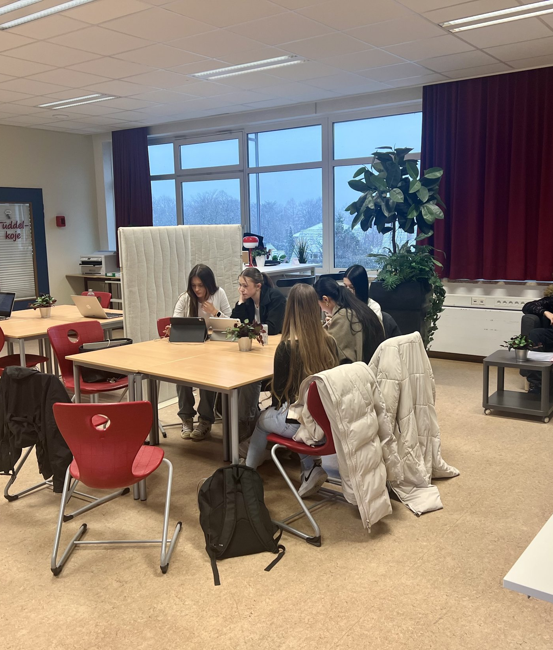
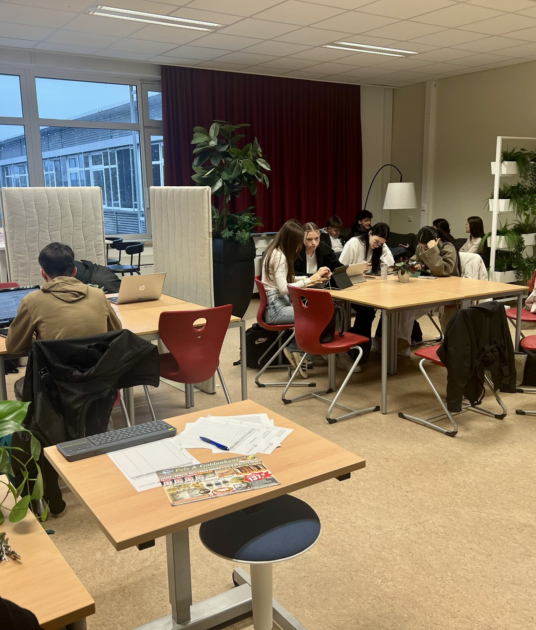
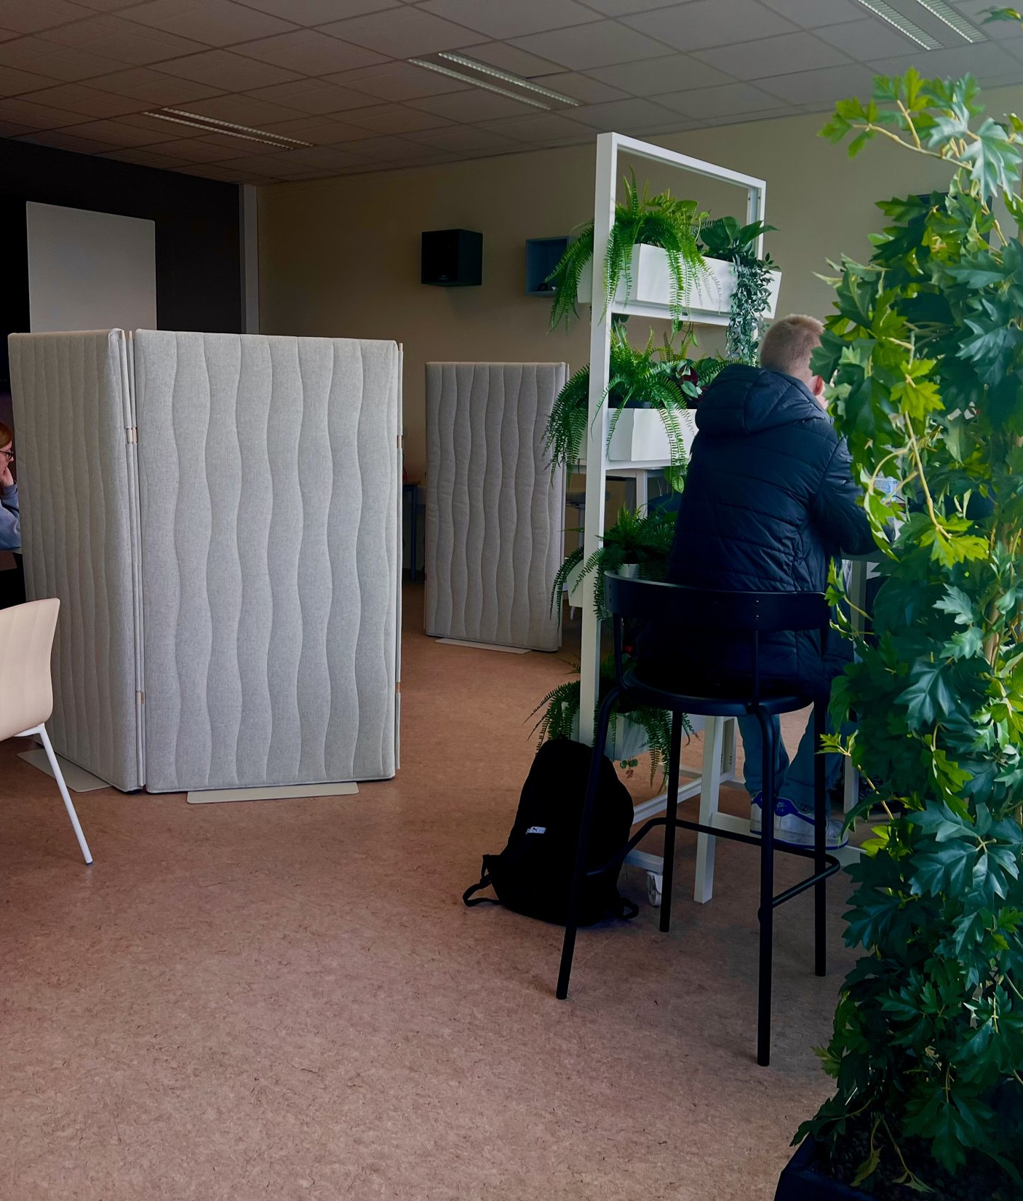
EINBLICKE
So sieht offenes Lernen bei uns aus
Lernbereich der Abteilung Wirtschaft und Verwaltung, Conerus-Schule Norden
9
LieV® Lernen in eigener Verantwortung
Notes:
Eindrücke aus dem Alltag: ruhige und offene Zonen, Stellwände, Pflanzen – Räume, in denen man gerne arbeitet.

Slide 10
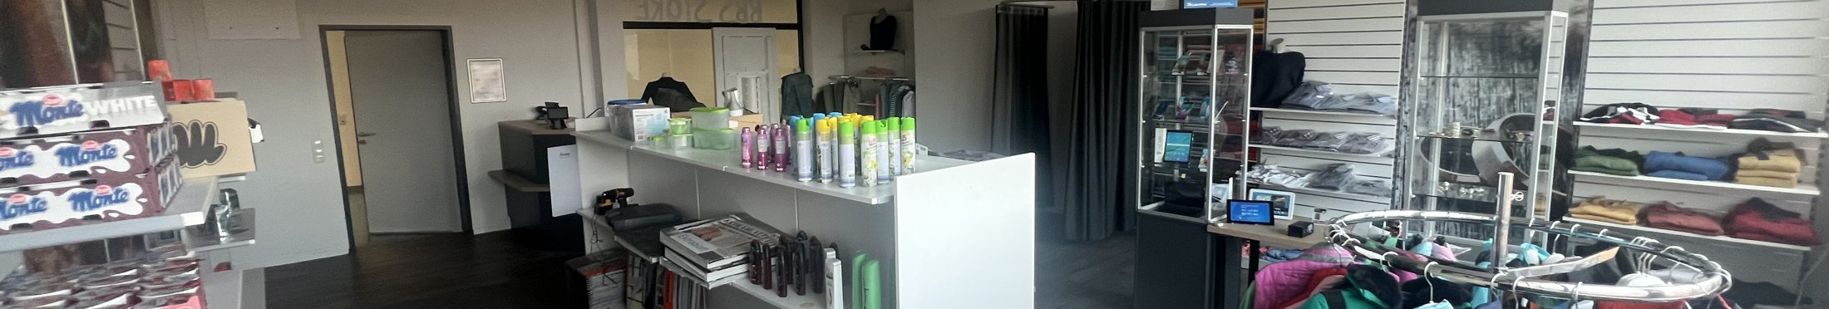
LEBENSWELTBEZUG
Praxisbausteine: Wahl und Anwendung
Fit4life
Sportunterricht
Wirtschaft-Live
Alltagspraktische Themen zur Wahl: Körperpflege, Haushalt, Elektronik, Fahrrad, Erste Hilfe, Geldanlage und Versicherung.
Lernende wählen aus Angeboten wie Rückenfitness, Fitnessstudio, Entspannung und autogenem Training.
Praktisches Lernen wie in einer Schülerfirma: Buchführung, Marketing, Plotten, Lasern, 3D-Druck, Marktstand.
Der BBS Store: der Übungs-Laden von Wirtschaft-Live
10
LieV® Lernen in eigener Verantwortung
Notes:
Drei Bereiche, in denen Wahlmöglichkeiten und praktische Anwendung sichtbar werden – Lernende bewerben sich z. B. für Arbeitsbereiche bei Wirtschaft-Live.

Slide 11
BEGLEITUNG
Bewertung und Beratung
Transparente Bewertung
Beratungs- und Fähigkeitsgespräche
Mehrere Kriterien, von Anfang an im Lernauftrag sichtbar. Die Gewichtung richtet sich nach Fach oder Profilbaustein.
Finden wiederholt im Schuljahr statt, werden vereinbart und vorbereitet.
Klassenarbeit
Handlungsergebnis
Blick auf die Ziele der Lernenden und ihre berufliche Zukunft.
Mitarbeit
Zeitmanagement
Knüpfen an konkrete Beobachtungen und Produkte an.
Kompetenzsteigerung
Fähigkeitsgespräche stärken Entwicklung und Selbstwahrnehmung.
Die Beratung zeigt hohe Zufriedenheit – mit nur wenigen Ausnahmen.
11
LieV® Lernen in eigener Verantwortung
Notes:
Bewertung über mehrere Kriterien statt nur Klassenarbeiten – auch eine Antwort auf KI bei der Aufgabenbearbeitung. Gespräche machen Unterstützung individuell.

Slide 12
DER WEG DORTHIN
LieV einführen: sieben Schritte
1
Kernteam bilden
5
Kommunizieren
Engagierte Lehrkräfte als Pioniere.
Eltern und Schülerschaft informieren.
2
Ziele festlegen
6
Lehrkräfte stärken
Rahmenbedingungen gemeinsam definieren.
Fortbildungen und Schulungen anbieten.
3
Lernaufträge entwickeln
7
Evaluieren
Erste Versuche im regulären Unterricht.
Regelmäßig auswerten und anpassen.
4
Digitale Plattform einführen
Frühzeitig! Z. B. Moodle als Infrastruktur.
Unsere Erfahrung: Einfach anfangen – und die Umstellung komplett vornehmen, nicht nur in einzelnen Stunden.
12
LieV® Lernen in eigener Verantwortung
Notes:
Die Einführung ist ein Schulentwicklungsprozess – kein Sprint. Besonders wichtig: das Lernmanagementsystem früh einführen.

Slide 13
AUS DER PRAXIS
Unser Weg in Norden
Nov. 2024
Apr. 2025
Aug. 2025
Konzeptvorstellung
Moodle & Fortbildung
LieV startet!
Feb. 2025
Sommer 2025
Sep. 2025
Aufgabenverteilung
Raumumbau, Makerspace
Zweitägige Fortbildung
Keine lange Vorbereitung: Eine längere Vorlaufzeit hätte keine besseren Ergebnisse gebracht. Klare Abgaberegeln von Anfang an – freitags, 13 Uhr, ist Schluss.
13
LieV® Lernen in eigener Verantwortung
Notes:
Vom ersten Vorstellen bis zum Start vergingen neun Monate – mit Raumumbau in den Sommerferien und Fortbildung nach dem Start.

Slide 14
AUS DER PRAXIS
Was sich verändert hat
⅓
83 %
68 %
Und im Alltag:
Weniger Störungen, weniger respektloses Verhalten – die Atmosphäre ist deutlich entspannter.
Die Fehlzeiten sanken
auf ein Drittel
zufrieden mit dem Unterricht
(vorher 70 %)
zufrieden mit der Schule
(vorher 60 %)
Schulabstinente Jugendliche kommen regelmäßiger zum Unterricht.
„Mit meinem Unterricht zufrieden“
Fachkompetenz stabil – plus Kompetenzgewinn in Selbstorganisation und respektvollem Umgang.
Jan. 2024
70 %
Jan. 2026
83 %
Tolles Lehrer-Schüler-Verhältnis, mehr Selbstvertrauen bei den Lernenden.
„Mit meiner Schule zufrieden“
Ehrlich bleibt: Aktive Verweigerer bleiben eine Herausforderung.
Jan. 2024
60 %
Jan. 2026
68 %
Schulumfrage mit 27–34 gültigen Antworten je Frage: Momentaufnahmen, keine Studie.
14
LieV® Lernen in eigener Verantwortung
Notes:
Die Zahlen sind ein Praxisbericht unserer Schule, keine repräsentative Wirkungsstudie – aber die Richtung ist deutlich.

Slide 15
DER GEWINN
Mehrwert für alle Beteiligten
Für Lernende
Für Lehrkräfte
Für die Schule
Mitgestaltung stärkt Motivation und Selbstvertrauen.
Mehr Einblick in individuelle Lernprozesse.
Ein modernes Profil mit selbstverantwortlichem Lernen.
Zeitmanagement und Planungskompetenz für Alltag und Beruf.
Gezielte Unterstützung durch sichtbare Arbeitsstände.
Gemeinsame Beratungskultur und gutes Schulklima.
Praxisbezug durch Fit4life und Wirtschaft-Live.
Strukturierte offene Phasen dank digitalem Lernmanagement.
Digitalisierung mit echtem pädagogischem Mehrwert.
Wertschätzende Lernkultur und mehr Selbstreflexion.
Mehr Raum für pädagogische Begleitung – und mehr Zufriedenheit.
Gesteigerte Attraktivität für Schülerschaft und Eltern.
15
LieV® Lernen in eigener Verantwortung
Notes:
LieV wirkt auf drei Ebenen – bei den Lernenden, im Kollegium und im Profil der Schule.

Slide 16

EIN KONZEPT MIT ZUKUNFT
LieV ist mehr als ein Konzept – es ist eine Haltung, die Lernende ernst nimmt, Lehrkräfte entlastet und Schule zu einem Ort macht, an dem Lernen Freude bereitet.
Alle Details, Materialien und Formulare zum Herunterladen:
liev-konzept.github.io
Direkt zur Website
Juliane Merkler · Abteilungsleiterin Abteilung 02 Wirtschaft und Verwaltung
Andre Merkler · Lehrer an der Conerus-Schule Norden
LieV® ist rechtlich geschützt. © 2026 Juliane und Andre Merkler.
Notes:
Abschluss und Einladung zum Austausch – alle Materialien stehen auf der Website bereit.

